Slide 1
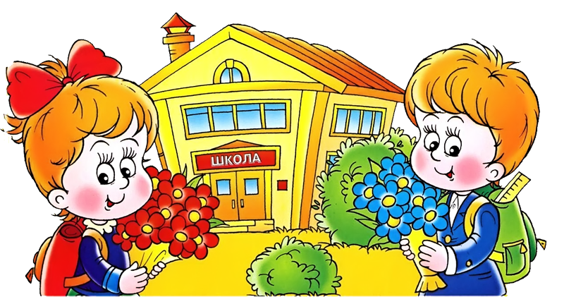
როგორ დავეხმაროთ პირველკლასელ მოსწავლეებს ახალ სასწავლო გარემოსთან ადაპტაციაში
სკოლა
დაწყებითი კლასების პედაგოგი
ნანა ბურძენიძე

Slide 2
ეს ჩვენი სასკოლო ცხოვრებაა...
გაკვეთილი ახალი დაწყებული იყო... საკლასო ოთახის კარზე მორიდებული კაკუნი გაისმა. კარი გავაღე. კარს მიღმა აცრემლებული ილია იდგა, მუცელზე ხელი დაედო და საცოდავად იცქირებოდა. აღელვებული და შეწუხებული მამიკო სიტყვებს ვერ პოულობდა, ბოლოს - ,,მუცელი ისევ ატკივდა სკოლაში რომ შემოვედითო“ - ძლივს წარმოთქვა და შვილს თვალები გადაუბრიალა. ილიას წინ ჩავიცუცქე, თვალი თვალში გავუყარე და ვკითხე, ,,ძალიან გტკივა? ‘’ თავი დამიქნია. ..ოჰ, ეს ოხერი მუცლის ტკივილი, არადა დღეს შენთვის და შენი მეგობრებისთვის რა კარგი სიურპრიზი მქონდა!“ - ვთქვი დანანებით და თავზე ხელი გადავუსვი. თვალები გაუფართოვდა. მამიკოს მივუბრუნდი და მშვიდად დავამატე - ,,რას ვიზამთ, წაიყვანეთ სახლში, ექიმს გამოუძახეთ, წამლის მიცემაც არ დაგავიწყდეთ-მეთქი’’. ილიას შევხედე და...

Slide 3
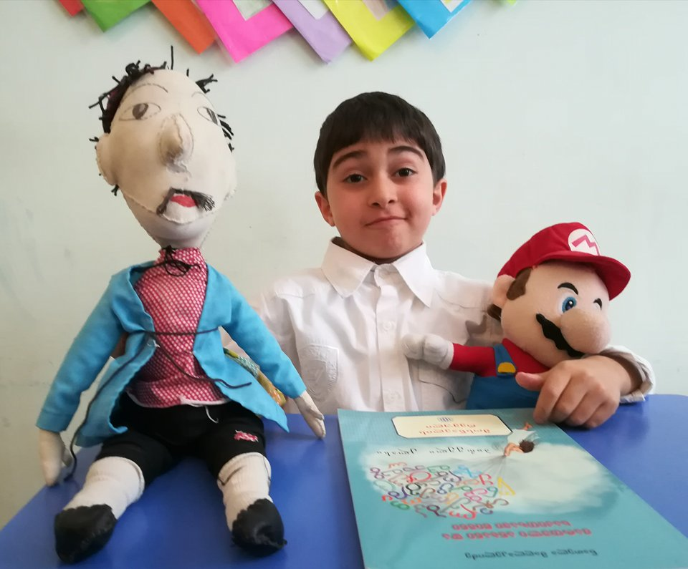
ეს ჩვენი სასკოლო ცხოვრებაა...
...მუცელზე ხელი აღარ ედო, მის თვალებში კი მუდარა იკითხებოდა. ,,დარჩები?“-შეეკითხა მამიკო. ილიამ თავი დაუქნია, ჩემსკენ წამოვიდა, ხელი ჩამჭიდა და კლასში შევედით (ნეტავ გენახათ გაოცებული მამიკოს თვალები!). იმ დღეს ჩვენმა საყვარელმა ნაცარქექიამ ჩემს პატარებს ბევრი სახალისო გამოცანა ,,მოუტანა“, ყველაზე მეტად ილია შეაქო, შემდეგ კი ბავშვებს ,,სთხოვა“, ხვალისთვის თქვენი საყვარელი სათამაშოები წამოიღეთ და გამაცანითო. მეორე დღეს თავის საყვარელ ბაბუკოსთან ერთად საყვარელი სათამაშოთი ხელში ბედნიერი სახით გამომეცხადა.
იმ დღეს, კითხვის საათზე, ბაბუკომ მათი საყვარელი ზღაპარიც წაგვიკითხა. ილია ბედნიერი იყო. მუცელიც აღარასდროს ტკენია. დღეს კი ჩვენი კლასის ერთ-ერთი წარმატებული
მოსწავლეა.

Slide 4
ახალი სოციალური სტატუსი-მოსწავლე
სკოლაში მისვლა-ბავშვის ცხოვრების უმნიშვნელოვანესი ეტაპი;
უდარდელი ცხოვრებიდან-საქმიანი, ვალდებულებებით სავსე დღეებამდე;
თამაშიდან-დაძაბულ გონებრივ სამუშაობამდე;

Slide 5
სირთულეები
ხვდება ბავშვებისა და პედაგოგების ახალ კოლექტივს ვალდებულია კონტაქტი დაამყაროს მათთან;
ისწავლოს სასკოლო დისციპლინის მოთხოვნების შესრულება;
განახორციელოს სასკოლო საქმიანობასთან დაკავშირებული ახალი ვალდებულებები;
დაემორჩილოს სასკოლო რჟიმს;
ისწავლოს სწავლა;

Slide 6
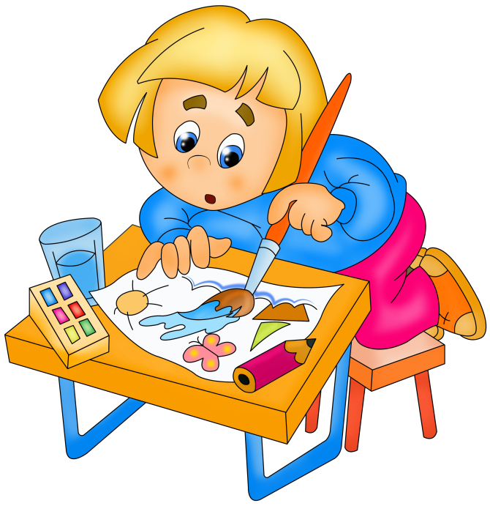
პრობლემები
უჩივიან დაღლას, თავის ტკივილს, ძილისა და მადის დარღვევას;
უჩნდებათ შიშის გრძნობა;
ნაგატიური დამოკიდებულება გარშემომყოფების მიმართ(თანაკლასელების, მასწავლებლების, ზოგადად სკოლის მიმართ);
საკუთარი უნარებისა და შესაძლებლობების არაადეკვატური შეფასება;
ადაპტაციური ავადმყოფობა, ,,სასკოლო შოკი/სტრესი“

Slide 7
მთავარი პრობლემა
ადაპტაცია

Slide 8
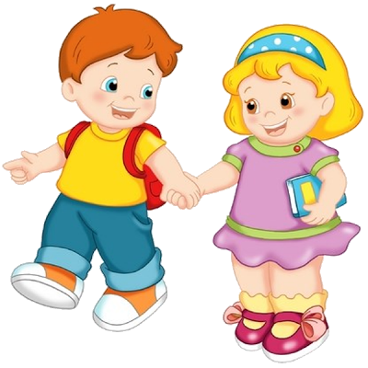
ადაპტაცია
,,ადაპტაცია“ - გარემო პირობებისადმი
მორგება-შეგუება.
სკოლისადმი ადაპტაციის პროცესი მოიცავს სამ სფეროს:
ბიოლოგიური (ორგანიზმის მომწიფება)
პედაგოგიური (ცოდნა და თვალსაწიერი)
ფსიქოლოგიური (განვითარების თავისებურებები)

Slide 9
ადაპტაციის დარღვევის ძირითადი მიზეზები
სოციალური როლის ცვლილება
უდარდელი სკოლამდელიდან ბავშვი მოსწავლედ იქცევა. ბავშვი ხვდება ახალ გარემოში, რომელსაც თავისი წესები აქვს - როდის რა უნდა გააკეთოს, როგორ მოიქცეს;
მას უჩნდება ახალი და რთული ვალდებულებები: სკოლაში დროულად მისვლა, გაკვეთილებზე ყურადღებით ყოფნა, დავალებების შესრულება და ა.შ

Slide 10
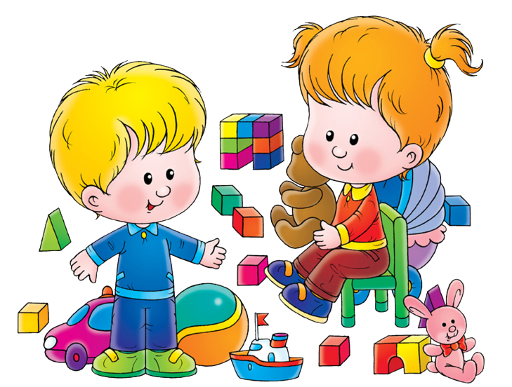
ადაპტაციის დარღვევის ძირითადი მიზეზები
წამყვანი ქცევის ცვლილება
სკოლაში შესვლამდე ბავშვის ძირითადი საქმიანობა თამაში იყო, ამიერიდან კი მან უნდა ,,ისწავლოს სწავლა", დაიმახსოვროს გარკვეული მასალა, უპასუხოს მასწავლებელს. თამაში მეტად თავისუფალი საქმიანობაა, სწავლა კი ბავშვისგან ნებისყოფას მოითხოვს. სკოლაში მას ზოგჯერ იმის კეთებაც უწევს, რაც არ უნდა ან დიდად არ მოსწონს, ამიტომ იძულებულია, თანდათან ისწავლოს საკუთარი ქცევის კონტროლი.

Slide 11
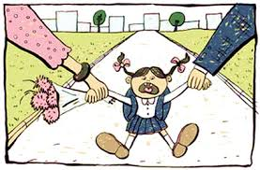
ადაპტაციის დარღვევის ძირითადი მიზეზები
სპეციფიკური რეაქციების აღმოცენება
სწავლის დაწყებასთან ერთად სკოლისთვის მოუმზადებელი ბავშვების 67-69%-ს უჩნდება შიშები, ტირილის შეტევები ან მოქმედებათა შეკავება. ასეთ მოსწავლეებს ხშირად ეშინიათ მასწავლებლის, დაფასთან საპასუხოდ გასვლის, შენიშვნის, სკოლაში დაგვიანების.

Slide 12
ადაპტაციის დარღვევის ძირითადი მიზეზები
სოციალური გარემო: ოჯახი, კლასი, მასწავლებელი
ოჯახურ გარემოზე ბევრად არის დამოკიდებული სკოლაში ბავშვის წარმატება. დაძაბული, კონფლიქტური ატმოსფერო უარყოფითად მოქმედებს მის განვითარებაზე.
სკოლასთან ადაპტაცია ასევე დამოკიდებულია იმაზე, რამდენად შეუძლია ბავშვს თავის დამკვიდრება თანატოლთა წრეში. აქტიური, კონტაქტური ბავშვები ხშირად პირველ კლასში უკეთ სწავლობენ.
სკოლაში ბავშვის წარმატებას მნიშვნელოვანწილად განაპირობებს მასწავლებელთან ურთიერთობაც (განსაკუთრებით - პირველ წლებში). მოსწავლე, რომელიც „არ უყვარს" მასწავლებელს, ხშირად გულს იცრუებს სწავლაზე, გამოირჩევა დაბალი თვითშეფასებით.

Slide 13
სკოლასთან ადაპტაციის განმსაზღვრელი ფაქტორები
ბავშვის ინდივიდუალური თავისებურებები, მისი ხასიათი, ტემპერამენტი
პატარები მალე კარგავენ „სკოლაში მისვლის პირველი დღის“ ეიფორიას. გაკვეთილებზე მალე იღლებიან, უჩივიან სირთულესა და დაღლილობას. უჭირთ ნებელობით ყურადღებისა და მეხსიერების მართვა, ერთი სული აქვთ, ზარი დაირეკოს, რათა დაუბრუნდნენ „თავისუფალი“ თამაშის სიტუაციას.
სწავლის დაწყების პირველივე დღეებში საჭიროა მოსწავლეთა გამხნევება, დახმარება სასწავლო პროცესში წამოჭრილი სირთულეების გადალახვაში, ზრუნვა იმაზე, რომ სასწავლო პროცესი ნაკლებად დამღლელი აღმოჩნდეს.
მნიშვნელოვანია სასწავლო პროცესის გამრავალფეროვნება
თამაშებით, ვარჯიშითა და საინტერესო თვალსაჩინოებებით.

Slide 14
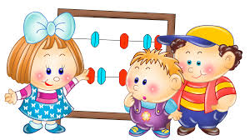
სკოლასთან ადაპტაციის განმსაზღვრელი ფაქტორები
სასწავლო დაწესებულების ტიპი, სასწავლო გარემო - სუფთა, მოწესრიგებული სასწავლო გარემო, სადაც ბავშვი თავს უსაფრთხოდ გრძნობს, ნათელი და შესაბამისი ინვენტარით აღჭურვილი საკლასო ოთახი მართლაც რომ მნიშვნელოვანი ფაქტორია იმისათვის, რომ ბავშვი ადვილად შეეგუოს ახალ გარემოს; პირველკლასელი მოსწავლისთვის სწავლაში წარმატება ძალიან მნიშვნელოვანია, ისინი ძლიერ განიცდიან წარუმატებლობას. ამიტომაა აუცილებელი მათთვის ისეთი გარემოს შექმნა, სადაც თითოეული მოსწავლე იგრძნობს საკუთარ მნიშვნელობასა და განუმეორებლობას, წარმოაჩენს თავის შესაძლებლობებს;

Slide 15
სკოლასთან ადაპტაციის განმსაზღვრელი ფაქტორებია:
საგანმანათლებლო პროგრამების სირთულის ხარისხი - ექვსწლიანთა ფსიქოფიზიკური შესაძლებლობებიდან გამომდინარე, რეკომენდებულია, სასწავლო წლის პირველ ნახევარში მათ დღეში მხოლოდ სამი გაკვეთიის უტარდებოდეთ, ასევე არ უნდა დავტვირთოთ ისინი საშინაო დავალებებით, რადგან გადატვირთული გაკვეთილები და საშინაო დავალებები კიდევ უფრო მეტად ართულებს და ახანგრძლივებს სკოლასთან ადაპტაციის პროცესს.

Slide 16
სკოლასთან ადაპტაციის განმსაზღვრელი ფაქტორები
სკოლისთვის ბავშვის მზაობის დონე.-
იგულისხმება არა მხოლოდ ინტელექტუალური, არამედ ფიზიკური,
პიროვნული და სოციალური მზაობაც.
ცალკეულ ბავშვებს ასაკის შესაფერის დონეზე არ აქვთ განვითარებული
ყურადღება, მეხსიერება, აზროვნება და სხვა ფსიქიკური პროცესები;
უმრავლესობას არ გააჩნია თვითმომსახურების ჩვევები – არ შეუძლია
დამოუკიდებლად სასწავლო ნივთების ამოლაგება, ჩალაგება, დამოუკიდებლად ჩაცმა, გახდა, ჭამა.
საკმაოდ დიდ ნაწილს ასევე განუვითარებელი აქვს ინსტრუქციის შესაბამისად
მოქმედების უნარი, რაც საგაკვეთილო პროცესის წარმატებით განხორციელების შემაფერხებელ მნიშვნელოვან ფაქტორად შეიძლება იქცეს
. სისტემატიური მარცხი და წარუმატებლობა ბავშვს სასწავლო მოტივაციასაც უქვეითებს სკოლასთან პირველკლასელთა წარმატებული ადაპტაციისთვის კი სასწავლო მოტივაცია აუცილებელია

Slide 17
სკოლასთან ადაპტაციის განმსაზღვრელი ფაქტორები
მასწავლებლის როლი - მნიშვნელოვანი ფიგურა - მასწავლებელი. მისი შექება და შენიშვნა მნიშვნილოვნად მოქმედებს მოსწავლეზე. მასწავლებელი მაქსიმალურად კეთილგანწყობილი და თბილი უნდა იყოს პირველკლასელთა მიმართ.
თუ მოსწავლეს დადებითი დამოკიდებულება აქვს მასწავლებლის მიმართ, მით უფრო დადებითი დამოკიდებულება უყალიბდება ზოგადად სკოლის მიმართ!

Slide 18
დეზადაპტაციის ნიშნები
ბავშვი მუდამ დაღლილია და შფოთავს;
ვერ იძინებს ღამით და შესაბამისად, ადრე ადგომაც უჭირს;
უჩივის გვერდით მჯდომს, თითქოს ის ხელს უშლიდეს მუშაობაში;
აღიზიანებს მასწავლებლის მოთხოვნები და შენიშვნები.
უჭირთ სასწავლო პროცესში ჩართვა და მასალის სრულყოფილად ათვისება.

Slide 19
წარმატებული ადაპტაციის ნიშნები
ბავშვი მხიარული და მშვიდია;
სწრაფად პოულობს მეგობრებს;
დადებითადაა განწყობილი მასწავლებლებისა და თანატოლების მიმართ;
გაღიზიანების გარეშე ასრულებს საშინაო დავალებებს და ადვილად ეგუება დატვირთული დღის რეჟიმს (არ ტირის ადრე ადგომის გამო, მშვიდად სძინავს ღამით, კარგი განწყობით გადის სახლიდან);
არ ავლენს შიშს ან რაიმე სხვა ტიპის დისკომფორტს თანატოლებისა თუ პედაგოგების მიმართ, ადეკვატურად რეაგირებს მათ შენიშვნებზე…

Slide 20
ადაპტაცია
სკოლასთან პირველკლასელის ადაპტაცია სრულიად განსაკუთრებული მნიშვნელობის მატარებელია. ამ პერიოდში ჩამოყალიბებული დამოკიდებულებები და ღირებულებები განსაზღვრავს ბავშვის მთელი სასკოლო ცხოვრების ხასიათს, იმას, თუ რამდენად საინტერესო და მიმზიდველი იქნება მისთვის სკოლა და სწავლა-სწავლების პროცესი. ამიტომაცაა მნიშვნელოვანი პირველკლასელის დახმარება ახალ საქმიან გარემოსთან შეგუებაში, ელემენტარული სასწავლო ჩვევების დაუფლებაში, თანაკლასელებთან თანამშრომლობის უნარის განვითარებაში და ა.შ.

Slide 21
კვლევა
როგორ დავეხმარო პირველკლასელ მოსწავლეებს ახალ სასწავლო გარემოსთან ადაპტაციაში

Slide 22
კვლევა
მთავარი საკვლევი კითხვა- რა არის დაწყებით საფეხურზე, კერძოდ პირველ კლასში მოსწავლეთა ადაპტაციასთან დაკავშირებული პრობლების მიზეზები და როგორია მათი გადაჭრის გზები ?

Slide 23
ქვეკითხვები
რა ძირითადი ფაქტორები ახდენენ გავლენას მოსწავლეთა ადაპტაციაზე?
როგორ შეიძლება მოსწავლეთა აქტიური ჩართულობა სწავლა-სწავლების პროცესში?
ყველაზე ეფექტურად რომელი აქტივობები და სტრატეგიები დამეხმარებაი მაში, რომ მოსწავლეთათვის სასკოლო ცხოვრება გახდეს საინტერესო?
რამდენად მაღალია მოსწავლეთა შინაგანი მოტივაცია და რამდენად ახდენს იგი გავლენას საადაპტაციო პროცესზე?
რა გავლენას ახდენს მოსწავლეთა ადაპტაციაზე სასწავლო წარმატების განცდა?
რამდენად არიან ჩართულნი მშობლები სასწავლო პროცესში და რა გავლენას ახდენს მათი აქტიურობა ადაპტაციის პროცესზე?

Slide 24
კვლევის მეთოდები
ფოკუსჯგუფი - მოსწავლეების მშობლებთან.
მიზანი - დამედგინა, თუ რა ფაქტორები ახდენდა მათი აზრით გავლენას მოსწავლეთა საადაპტაციო პროცესზე, რაც ძალიან დამეხმარა კვლევის სწორად წარმართვასა და კითხვარების მომზადებაში;

Slide 25
კვლევის მეთოდები
ჯგუფური ინტერვიუ - კლასში შემსვლელ
პედაგოგებთან;
მიზანი: რომელ ბავშვებთან გვქონდა ახალ გარემოსთან შეგუების პრობლემა და მომესმინა მათი აზრი იმის შესახებ, თუ რას თვლიდნენ ამ პრობლემის გამომწვევ ფაქტორებად და როგორ შეგვეძლო ერთობლივი თანამშრომლობით ამ პრობლემის დაძლევა; (მათთან შეხვედრა დამეხმარა კითხვარის მომზადებასა და შესაბამისად, კვლევის სწორად წარმართვაში; ასევე დავაფიქსირე მათი აზრი იმის შესახებ, თუ რას თვლიდნენ ოთხი ძირითადი ფაქტორიდან ყველაზე უმნიშვნელოვანეს ფაქტორად ბავშვის ადაპტაციის პროცესში;)

Slide 26
კვლევის მეთოდები
აღწერითი დაკვირვება - კლასის თითოეულ მოსწავლე;
მიზანი: რომელ მოსწავლეს ჰქონდა პრობლემა ახალ გარემოსთან შეგუების მხრივ;
ზოგადი მონიტორინგის ფორმა
გამოიკვეთა ორი მოსწავლე. კერძოდ, ერთ-ერთ მოსწავლეს ხშირად ,,ტკიოდა მუცელი“, არ ჰქონდა სურვილი გაკვეთილი წაეკითხა, ეზარებოდა დილით ადგომა და სკოლაში წამოსვლა, უჭირდა მერხთან გაჩერება, ვერ ეგუებოდა სასკოლო ქცევის წესებს. მეორე მოსწავლესთანაც იგივე პრობლემები იკვეთებოდა, ოღონდ არ უჩიოდა არაფრის ტკივილს და პრობლემა ჰქონდა მეტყველების კუთხით.

Slide 27
კვლევის მეთოდები
ფოკუსირებული დაკვირვება - რისკის ჯგუფის მოსწავლეებისთვის პრობლემის გამომწვევი მიზეზის დადგენა და პრობლემის არმოსაფხვრელად შესაბამისი ქმედებების შემუშავება
მიზანი: საბოლოოდ დამედგინა და შემეფასებინა შეძლეს თუ არა პატარებმა ახალ სასწავლო გარემოსთან შეგუება
ინდივიდუალური დაკვირვების ფორმა (ივსებოდა ყოველკვირეულად);
დაკვირვების დღიური

Slide 28
კვლევის მეთოდები
ანკეტირება - მომზადდა იმ ფაქტორების გათვალისწინებით, რომლებიც გავლენას ახდენდა მოსწავლეთა ადაპტაციაზე.

Slide 29
წინასასკოლო მზაობა
№ | წინასასკილო მზაობა | დიახ | ნაწილობრივ | არა
1 | დადიოდა ბაღში
2 | ითვლის 10-მდე~
3 | ითვლის უკუღმა
4 | იცის კითხვა
5 | შეუძლია წერა
6 | არჩევს მარჯვენას და მარცხენას
7 | შეუძლია ფერების ამოცნობა
8 | უყვარს ხატვა
9 | უყვარს სიმღერა
10 | დამოუკიდებელია
11 | უხაროდა სკოლაში მოსვლა
12 | აქვს შინაგანი მზაობა ახალ გარემოსთან შესაგუებლად

Slide 30
მოსწავლის ინდივიდიალური თავისებურებები/ხასიათი
№ | აქტივობა | დიახ | ნაწილობრივ | არა
1 | მოსწონს სკოლაში სიარული
2 | მეგობრობს თანაკლასელებთან
3 | დამოუკიდებელია
4 | უყვარს თანაკლასელებზე და სასკოლო ცხოვრებაზე საუბარი
5 | ადვილად ამყარებს ურთიერთობას კლასელებთან
6 | უყვარს პირველობა
7 | გაკვეთილებს ამზადებს დამოუკიდებლად
8 | დიდ ყურადღებას აქცევს წერის კულტურას
9 | უყვარს წიგნების კითხვა
10 | ჯიუტია
11 | ეზარება სამეცადინოდ დაჯდომა
12 | უყვარს საკუთარი ნივთების მოვლა-პატრონიბა

Slide 31
თანაკლასელებთან და მასწავლებლებთან ურთიერთობა
№ | თანაკლასელებთან და მასწავლებლებთან ურთიერთობა | დიახ | ნაწილობრივ | არა
1 | უადვილდება თანაკლასელებთან ურთიერთობა
2 | ურთიერთობს თითქმის ყველა თანაკლასელთან
3 | ხშირად საუბრობს თანაკლასელებზე
4 | უადვილდება მასწავლებლებთან ურთიერთობა
5 | მასწავლებელი ეხმარება ახალ ასწავლო გარემოსთან შეგუებაში
6 | მასწავლებელი მისთვის ავტორიტეტია
7 | ხშირად საუბრობს თავის მასწავლებელზე
8 | უადვილდება თანაკლასელებთან ურთიერთობა

Slide 32
მშობლისა და შვილის ურთიერთობა
№ | მშობლისა და შვილის ურთიერთობა | ხშირად | იშვიათად | არასოდეს
1 | ვეხმარები მეცადინეობაში
2 | ვესაუბრები სკოლის ამბებზე
3 | ვთამაშობ მასთან ერთად
4 | ერთად ვკითხულობთ წიგნებს
5 | ჩემს საქმიანობას ვუკავშირებ სკოლას (ვითვლით სამზარეულოში, ვუმატებთ და ვუკლებთ საოჯახო ნივთებს, ბოსტნეულს და ა.შ)

Slide 33
საგანმანათლებლო პროგრამები/სასწავლო დატვირთვა
№ | სასწავლო დატვირთვა | ვეთანხმები | ნაწილობრივ ვეთანხმები | არ ვეთანხმები
1 | სასწავლო პროგრამა დაუძლეველია ამ ასაკის ბავშვისათვის
2 | სასწავლო მასალა დატვირთულია და არ შეესაბამება ბავშვის ასაკობრივ თავისებურებებს
3 | მასწავლებლის მიერ გამოყენებული სახალისო აქტივობები და თვალსაჩინო რესურსი უფრო საინტერესოს ხდის სასწავლო პროცესს
4 | საშინაო დავალება რთულია მოსწავლეთათათვის
5 | საშინაო დავალების ხარისხი მაღალია

Slide 34
სასწავლო გარემო
№ | სასწავლო გარემო | დიახ | ნაწილობრივ | არა
1 | სკოლა სუფთა, ნათელი და მოწესრიგებულია
2 | საკლასო ოთახი შეესაბამება სასწავლო გარემოს
3 | სასწავლო მასალები /თვალსაჩინო რესურსი ხელმისაწვდომია ბავშვებისათვის
4 | გადატვირთული არაა ზედმეტი თვალსაჩინოებებით
5 | მასწავლებელი უზრუნველყოფს მოსწავლეთა დაინტერესებას სახალისო აქტივობებით

Slide 35
მონაცემთა ანალიზისას გამოიკვეთა რამდენიმე მნიშვნელოვანი მიგნება
ყველა მოსწავლე არის ინდივიდი-მათზე სხვადასხვაგვარად მოქმედებს ის ფაქტორები, რაც ხელს უშლის ან უწყობს პირველკლასელს ახალ სასწავლო გარემოსთან ადაპტაციაში, ამიტომ აუცილებელია მშობელთან ერთად შეირჩეს და განხორციელდეს ის ქმედებები, რაც ხელს შეუწყობს ამ პრობლემის დაძლევას;
პირველკლასელ მოსწავლეთა ადაპტაციაზე გარკვეულწილად მოქმედებს მოსწავლის წინასასკოლო მზაობა, რადგან ზოგიერთმა ბავშვმა უკვე იცის წერა-კითხვა და ანგარიში, ბავშვს რომელსაც საერთოდ შეხება არ ჰქონია წიგნთან, უჩნდება შიში იმისა, რომ ვერ დაძლევს სასწავლო პროგრამას;
სკოლისადმი ადაპტაციის ხარისხის მიხედვით გამოიკვეთა ბავშვების სამი ჯგუფი: ბავშვები, რომლებმაც ადვილად შეძლეს ადაპტაცია, მეორე ჯგუფი, რომლებსაც ადაპტაციის უფრო ხანგრძლივი პერიოდი ჰქონდათ და მესამე (ასეთი აღმოჩნდა 2 მოსწავლე), რომლებსაც ადაპტაციის მნიშვნელოვანი სირთულეები ჰქონდათ, კონკრეტულად, აღენიშნებოდათ ქცევის ნეგატიური ფორმები, ნეგატიური ემოციები და უჭირდათ სასწავლო მასალის ათვისება;
მშობლები ნაკლებად იმნფორმირებულნი არიან იმის შესახებ, თუ როგორ უნდა დაეხმარონ თავიანთ შვილებს ახალ გარემოსთან შეგუებაში;

Slide 36
კვლევის შედეგებიდან გამომდინარე განხორციელებული ინტერვენციები:
მეთოდური ლიტერატურის განხილვა;
სასწავლო აქტივობები და მოძრავი თამაშები;
კლასგარეშე ღონისძიებები;
ოჯახის წევრთა ჩართულობა;
მშობლებთან თანამშრომლობა;
კოლეგებთან თანამშრომლობა;

Slide 37
მეორადი მონაცემების ანალიზი
მიზანი: საბოლოოდ დამედგინა და შემეფასებინა შეძლეს თუ არა პატარებმა ახალ სასწავლო გარემოსთან ადაპტაცია;

Slide 38
მონაცემთა ანალიზი

Slide 39
მონაცემთა ანალიზი

Slide 40
მონაცემთა ანალიზი

Slide 41
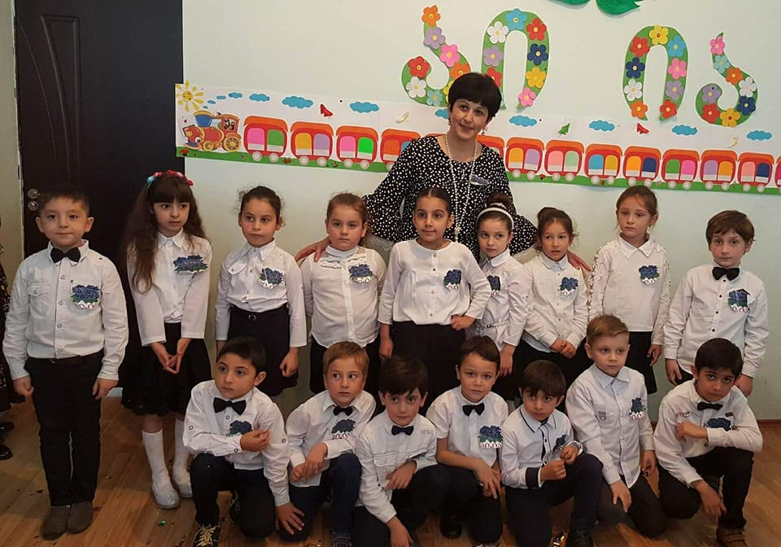
კვლევის საბოლოო შედეგები
ა(ა) იპ წმიდა ანდრია პირველწოდებულის სახელობის ჭიათურის მართლმადიდებლური სკოლის მე-2 ა კლასის ყველა მოსწავლემ შეძლო ახალ სასწავლო გარემოსთან ადაპტაცია!!!

Slide 42
რეკომენდაციები - როგორ დავეხმაროთ პირველკლასელ მოსწავლეებს ახალ სასწავლო გარემოსთან ადაპტაციაში
მოსწავლის სკოლაში შემოსვლის დღიდანვე მნიშვნელოვანია და აუცილებელია ბავშვმა თავი იგრძნოს უსაფრთხო და დაცულ გარემოში; ამიტომაც შევუქნათ მათ ისეთი სასწავლო გარემო ,სადაც თითოეული მოსწავლე ირწმუნებს საკუთარ ძალებს, იგრძნობს საკუთარ მნიშვნელობასა და განუმეორებლობას, წარმოაჩენს თავის შესაძლებლობებს ;
სკოლაა

Slide 43
რეკომენდაციები - როგორ დავეხმაროთ პირველკლასელ მოსწავლეებს ახალ სასწავლო გარემოსთან ადაპტაციაში
მოვერიდოთ კრიტიკას. შენიშვნების მიცემა იმ საზოგადოებრივ სივრცეში, რომელში დამკვიდრებასაც პატარა თავგამოდებით ცდილობს, არაფერს მოიტანს პრობლემის გაღრმავების გარდა.
არასდროს შევადაროთ თანატოლს! უმეტეს შემთხვევაში, ბავშვის თვითშეფასება დაეცემა ან, პირიქით, თავდაცვის ინსტიქტი მის სიამაყეს არაადეკვატურობამდე აამაღლებს.

Slide 44
რეკომენდაციები - როგორ დავეხმაროთ პირველკლასელ მოსწავლეებს ახალ სასწავლო გარემოსთან ადაპტაციაში
შევადაროთ მისი ახალი მიღწევები ძველ ნამუშევრებს – ვაჩვენოთ წინსვლის პროცესი. მსგავსი მიდგომით მას ადეკვატური თვითშეფასების მოსწავლედ ვაქცევთ

Slide 45
რეკომენდაციები - როგორ დავეხმაროთ პირველკლასელ მოსწავლეებს ახალ სასწავლო გარემოსთან ადაპტაციაში
წავახალისოთ ბავშვი დადებითი კომენტარებით, გამოხმაურებებით, და არა მხოლოდ სასწავლო წარმატებების გამო: ჩვენის მხრივ მორალური სტიმულირება, მხარდაჭერა ეხმარება ბავშვს, ამა თუ იმ საქმიანობაში თავი მნიშვნელოვნად იგრძნოს;
ხშირად ვაწარმოოთ ბავშვის პროგრესის რეგულარული, ინდივიდუალური მონიტორინგი ( მაგ. დაკვირვების დღიურის წარმოება)

Slide 46
რეკომენდაციები - როგორ დავეხმაროთ პირველკლასელ მოსწავლეებს ახალ სასწავლო გარემოსთან ადაპტაციაში
ბავშვი რომ არ გადაიღალოს მერხთან ჯდომით და გაკვეთილი არ აღმოჩნდეს მისთვის დამღლელი, სწავლის დაწყებიდან პირველი ორი თვის მანძილზე მაინც, ჩავატაროთ სამ-სამი გაკვეთილი დღეში, გაკვეთილებზე აუცილებლად გამოვიყენოთ წუთშესვენება; განსაკუთრებული ყურადღება დავუთმოთ ფიზიკურ ვარჯიშებს, მოძრავ თამაშებს- პატარები ყველაზე დიდი გატაცებით მოძრაობით თამაშებს თამაშობენ.

Slide 47
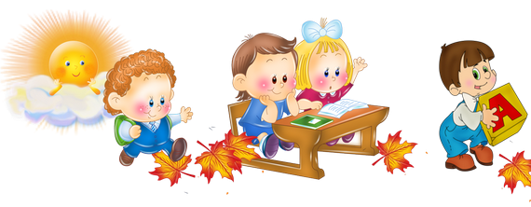
რეკომენდაციები - როგორ დავეხმაროთ პირველკლასელ მოსწავლეებს ახალ სასწავლო გარემოსთან ადაპტაციაში
ვასწავლოთ თამაშ-თამაშით, გაკვეთილები დავგეგმოთ სახალისო და მრავალფეროვანი აქტივობებით, რომელიც მორგებული იქნება მათ ინტერესებზე, უნარებსა და შესაძლებლობებზე; ასევე მნიშვნელოვანია თვალსაჩინო რესურსის აქტიურად გამოყენება სწავლა-სწავლების პროცესში;

Slide 48
რეკომენდაციები - როგორ დავეხმაროთ პირველკლასელ მოსწავლეებს ახალ სასწავლო გარემოსთან ადაპტაციაში
ანგარიში გავუწიოთ სათამაშოებისადმი ბავშვის დამოკიდებულებას. ხშირად პირველკლასელები სათამაშოს სკოლაში წამოღებას ითხოვენ. ამის აკრძალვა ნამდვილად არ ღირს. მაგრამ უნდა ავუხსნათ, რომ გაკვეთილზე სათამაშოს ადგილი არ არის და თამაში მხოლოდ შესვენებაზე შეიძლება. გავითვალისწინეთ, რომ სათამაშო იმ კომფორტული და ნაცნობი გარემოს ნაწილია, რომელსაც ბავშვი სახლში ტოვებს. ამდენად, სათამაშოს გვერდით ყოფნა პატარას უსაფრთხოდ და დაცულად აგრძნობინებს თავს;

Slide 49
რეკომენდაციები - როგორ დავეხმაროთ პირველკლასელ მოსწავლეებს ახალ სასწავლო გარემოსთან ადაპტაციაში
სისტემატიურად ვიზრუნოთ ბავშვის როგორც შინაგანი, ასევე გარეგანი მოტივაციის ამაღლებისათვის, ვინაიდან, მოტივაცია, ეს ის ერთ-ერთი მნიშვნელოვანი ფაქტორია, რომელიც პირდაპირ კავშირშია პირველკლასელთა წარმატებული ადაპტაციისათვის სკოლასთან;

Slide 50
რეკომენდაციები - როგორ დავეხმაროთ პირველკლასელ მოსწავლეებს ახალ სასწავლო გარემოსთან ადაპტაციაში
ნუ გადავტვირთავთ ბავშვს ზედმეტი და დიდი მოცულობის დავალებების მიცემით; დავალება შევარჩიოთ და მოვარგოთ ბავშვების ინტერესებს, მათ უნარებსა და შესაძლებლობებს, ზოგჯერ მათ თავად მათ შევთავაზოთ რამდენიმე შესაძლო ვარიანტიდან თავად შერჩიონ მათთვის სასურველი დავალება;

Slide 51
რეკომენდაციები - როგორ დავეხმაროთ პირველკლასელ მოსწავლეებს ახალ სასწავლო გარემოსთან ადაპტაციაში
პატარებთან ერთად შევიმუშავოთ ქცევის წესები, რაც ძალიან დაგვეხმარება პირველკლასელ მოსწავლეთა ადაპტაციის პროცესის გაუმჯობესებაში:
მუდმივად ვიზრუნოთ მოსწავლეთა სასწავლო შედეგების მონიტორინგზე, რადგან მოსწავლეთა ადაპტაციაზე ძალიან მოქმედებს მოსწავლის სასწავლო წარმატების განცდა;

Slide 52
რეკომენდაციები - როგორ დავეხმაროთ პირველკლასელ მოსწავლეებს ახალ სასწავლო გარემოსთან ადაპტაციაში
მუდამ გვახსოვდეს, რომ ყოველი ადამიანი ინდივიდია, ამიტომ გავითვალისწინოთ ბავშვის ტემპერამენტი. აქტიურ ბავშვებს უჭირთ ერთ ადგილას დიდხანს ჯდომა, დინჯი ბავშვებისთვის კი რთულია სასკოლო რიტმთან შეგუება;
ვითანამშრომლოთ კლასში შემსვლელ პედაგოგებთან, გავიზიაროთ ერთმანეთის აზრი და გამოცდილება.

Slide 53
რეკომენდაციები - როგორ დავეხმაროთ პირველკლასელ მოსწავლეებს ახალ სასწავლო გარემოსთან ადაპტაციაში
ვიზრუნოთ მოსწავლე-მასწავლებლის დადებითი ურთიერთობის ჩამოყალიბებაში, რადგან მოსწავლის მასწავლებელთან ურთიერთობის ხასიათსა და მოსწავლის ადაპტაციას შორის ძალიან მნიშვნელოვანი კავშირია. ყველაზე მნიშვნელოვანი, რაც შეიძლება ვაჩუქოთ ჩვენს პატარებს- ჩვენი ყურადღებაა; მოსწავლე განსაკუთრებით მგრძნობიარეა ჩვენს მიმართ, კერძოდ, რაც უფრო დადებითი დამოკიდებულება აქვს მასწავლებლის მიმართ, მით უფრო დადებითი დამოკიდებულება უყალიბდება ზოგადად სკოლის მიმართ. ამ საქმეში კი განსაკუთრებული წვლილი თავად ჩვენ, მასწავლებლებს მიგვიძღვის.

Slide 54
რეკომენდაციები - როგორ დავეხმაროთ პირველკლასელ მოსწავლეებს ახალ სასწავლო გარემოსთან ადაპტაციაში
მნიშვნელოვანია მასწავლებლისა და მშობლის სისტემატიური ურთიერთთანამშრომლობა. კერძოდ, ინფორმაციის მიწოდება მოსწავლის სხვადასხვა უნარების ფლობასთან დაკაშირებით, ასევე იმის შესახებ, თუ როგორია მისი დამოკიდებულებები, ქცევა, მიღწევები და სიძნელეები სკოლასა თუ სახლში. მათი აქტიური ჩართულობა სასკოლო ცხოვრებაში, მათი ინფორმირება კონკრეტულ პრობლემასთან დაკავშირებით და შესაბამისი მასალის მიწოდება კარგი გარანტია იმისა, რომ ხელი შეუწყონ თავიანთ სვილებს ახალ გარემოსთან ადაპტაციაში;

Slide 55
რეკომენდაციები - როგორ დავეხმაროთ პირველკლასელ მოსწავლეებს ახალ სასწავლო გარემოსთან ადაპტაციაში
ვეცადოთ ვუპასუხოთ ბავშვის ყველა კითხვას, ვინაიდან ცნობისმოყვარეობას ამ ასაკში საზღვრები არ გააჩნია;

Slide 56
მუდამ გვახსოვდეს აღზრდის ოქროს წესი
მივიღოთ უპირობოდ ყველა ბავშვი, სწორედ ისეთები, როგორებიც არიან და გვიყვარდეს თუნდაც იმისთვის, რომ არსებობენ!!!

Slide 57
გმადლობთ ყურადღებისთვის!

